Slide 1
ПРЕДЕЛЫ ГЛОБАЛИЗАЦИИ. Вызовы для экономической науки
Ольга Буторина
Доклад на ОГПМО РАН 12.11.2018

Slide 2
Основные темы
Глобализация и идеология глобализма
Пределы и издержки глобализации
Проблемы экономической науки после 2008 г.
Новые направления. Оптимистический сценарий.

Slide 3
1. Глобализация и идеология глобализма

Slide 4
Поступь глобализма
Победа монетаризма над кейнсианством – 1980-е гг.
Рыночный фундаментализм – результат распада биполярной системы мира.
Либерализация движения капиталов.
Rules vs. Discretion. Отрицание специфики

Slide 5
Импортные пошлины на промышленные товары

Slide 6
Математизация экономики
Влияние «пресноводных»: рассмотрение экономических процессов в динамике, количественно, в условиях неопределенности. Fresh water.
Сверхсложные модели и формулы
Банковские стресс-тесты
Гора родила мышь

Slide 7
Кризис 2008 г.
Никто не предсказал кризис.
Сигналы перегрева игнорировались.
Кейнсианские антикризисные меры.

Slide 8
2. Пределы глобализации

Slide 9
Финансовая система
Резкий рост размеров фондовых и валютных рынков.
Иерархия и устойчивые региональные разрывы.
«Первородный грех» - следствие низкой интернационализации валюты.
Финансовые инновации вывели рынки из-под контроля правительств.

Slide 10
Капитализация 2001-2013

Slide 11
США, зона евро и развивающиеся рынки

Slide 12
Валютные рынки, доли - 2016

Slide 13
Структурные ограничения
Доля мирового экспорта в ВВП стабилизировалась
Финансовые рынки давно обогнали торговлю.
Устойчивые разрывы по доле НИОКР в ВВП.
Демографические сдвиги: «рыночная часть» жизни сокращается.

Slide 14
Отношение мирового экспорта товаров и услуг к мировому ВВП 1980 – 2010,% UNCTADstat, IMF

Slide 15
Социальные и региональные издержки
Подъем безработицы после 2008 г.
Рост социальных разрывов.
Новый взгляд на продвинутые стадии глобализации.
Признание региональной специфики.
Темпы роста – под вопросом.
Гаджеты слишком дороги для бедных слоев. Этические проблемы.

Slide 16
ВВП в ценах 2010, UNCTADstat

Slide 17
ВВП на душу в ценах 2010 г.

Slide 18
Темпы роста в Западной Европе, Мэдисон «Контуры..»

Slide 19
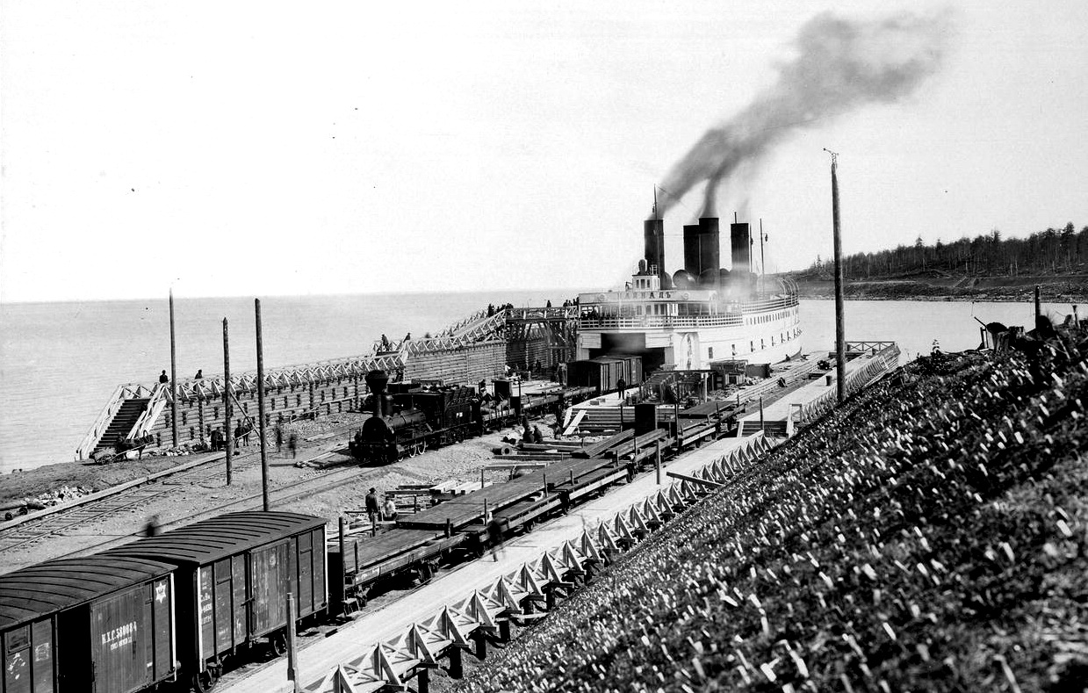
3. Вызовы и ответы экономической науки

Slide 20
Ломка базовых представлений
Кривая Филлипса (инфляция и безработица) не работает.
Инфляционная аномалия. Дефляция в зоне евро.
Сужение поля действия монетарных методов.
Нарушение трансмиссионного механизма.

Slide 21
Экономика – гуманитарная наука
Экономическая история
Этика хозяйствования (КСО, зеленая экономика…)
Экономическая антропология
Социология
Экономическая риторика

Slide 22
Истоки экономического роста и неравенства
Грегори Кларк: «Прощай, нищета!»,
«The son also rises». Семейные практики, социальный капитал.
Региональные особенности развития

Slide 23
Экономическая антропология: мы архаичнее, чем думаем
М.Салинз «Экономика каменного века» Обмены совершаются для:
сохранения мира (безопасность)
Подтверждения социального статуса
Обмена информацией
Экономика дара
Н. Ссорин-Чайков «Медвежья шкура и макароны»

Slide 24
Новая архаика цифровой эры
Избыток материальных ценностей.
Эмоциональное и статусное потребление.
Подъем экономики дара: электронные ресурсы и книги, give away, crowd funding…
Электронная торговля, программы лояльности.

Slide 25
Риторика экономической науки. Дейдра Макклоски
Развитие экономики зависит от того, какими словами мы о ней говорим.
Евро и Теория оптимальной валютной зоны: баланс выгод и издержек. Ни слова о рисках сохранения национальных валют.

Slide 26
Побег из модернити
Закат доктринальной науки.
Отступление универсализма. Разные модели рыночной экономики. Discretion!
Гуманитаризация экономической науки.
Big Data: новое качество знания.
Великий переход от науки опыта к доказательной науке

Slide 27
Спасибо за внимание!

